Slide 1
4 Etappe 2. Teil der Etappe-> Ziel
Gefahren einer Alpenüberquerung
Leonhard Braun, Q12

Slide 2
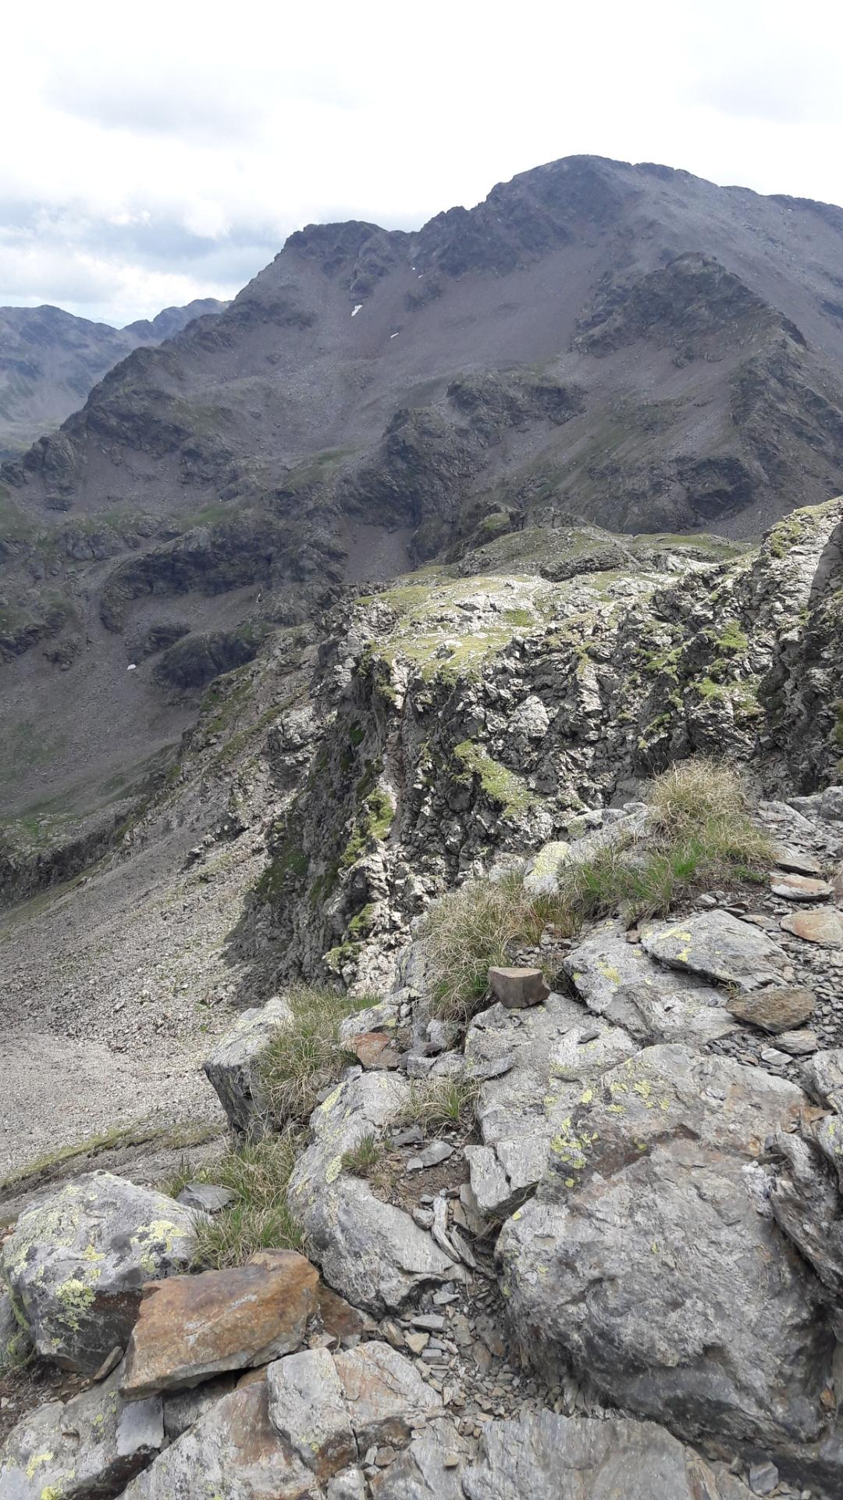

Slide 3
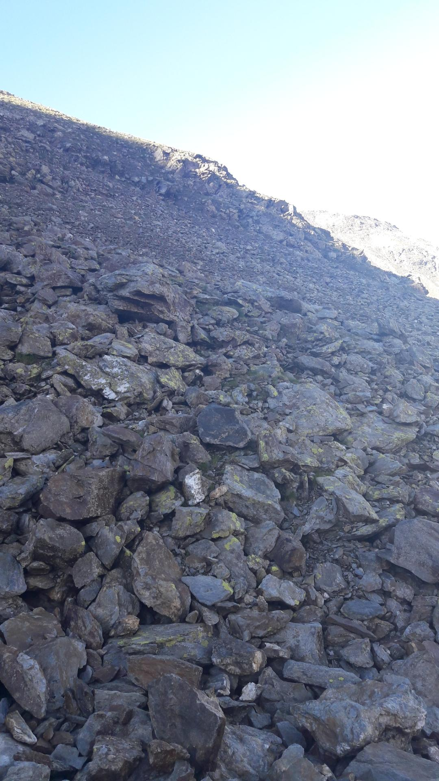

Slide 4
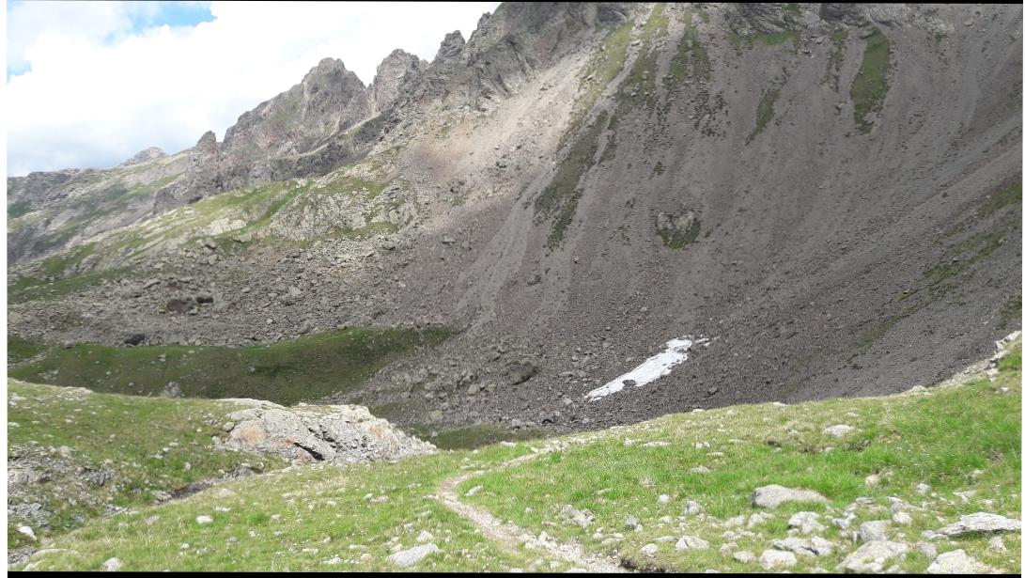

Slide 5
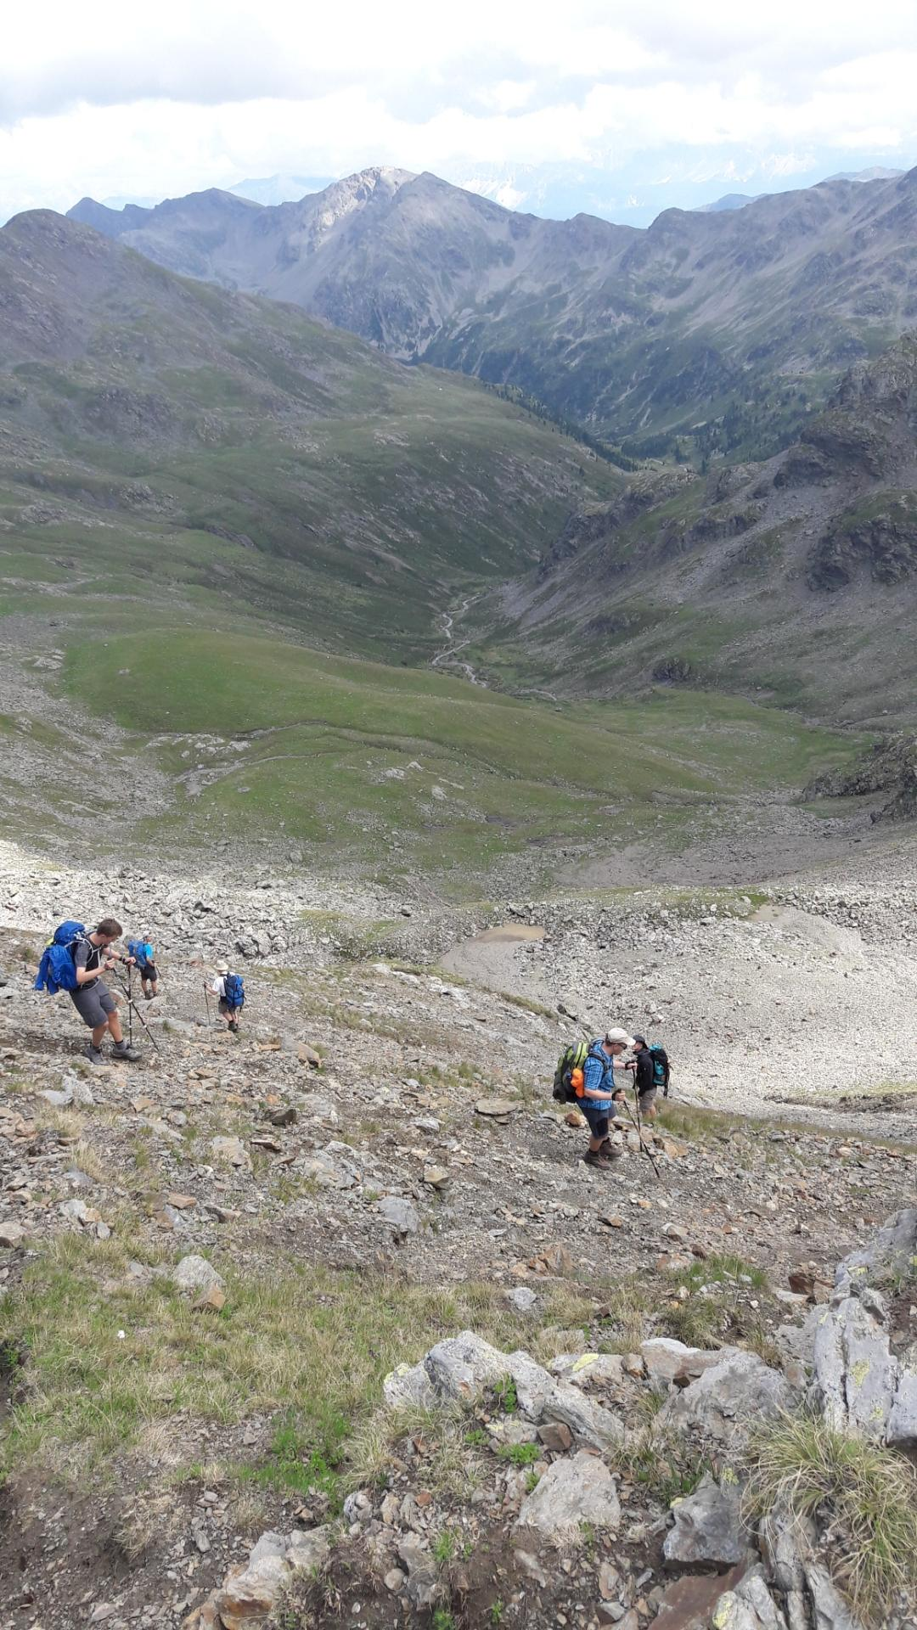

Slide 6
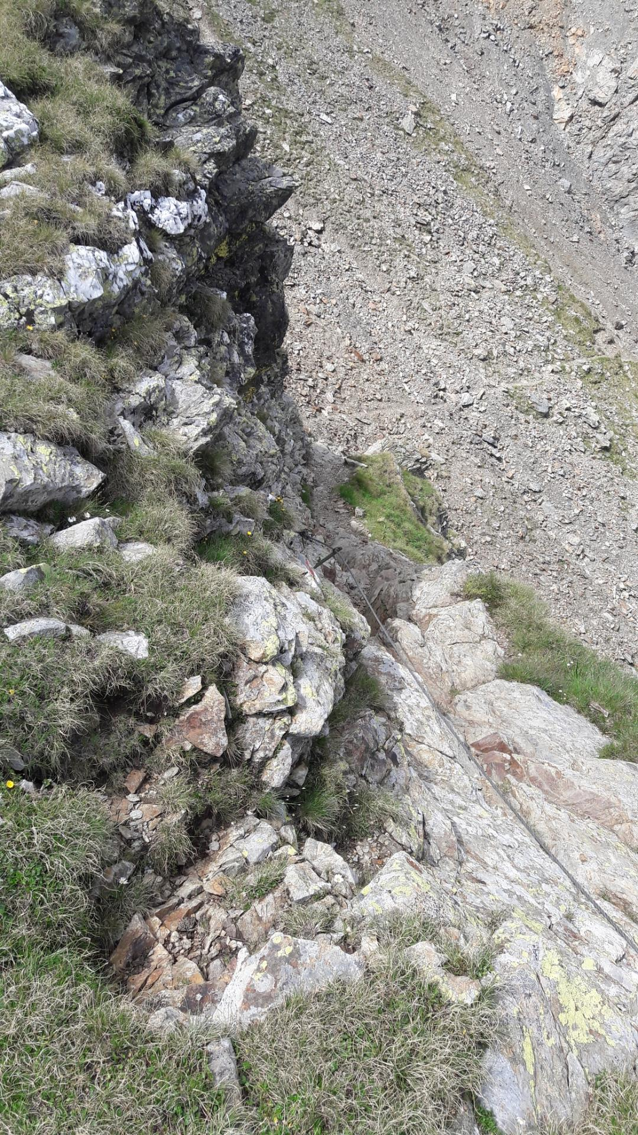

Slide 7
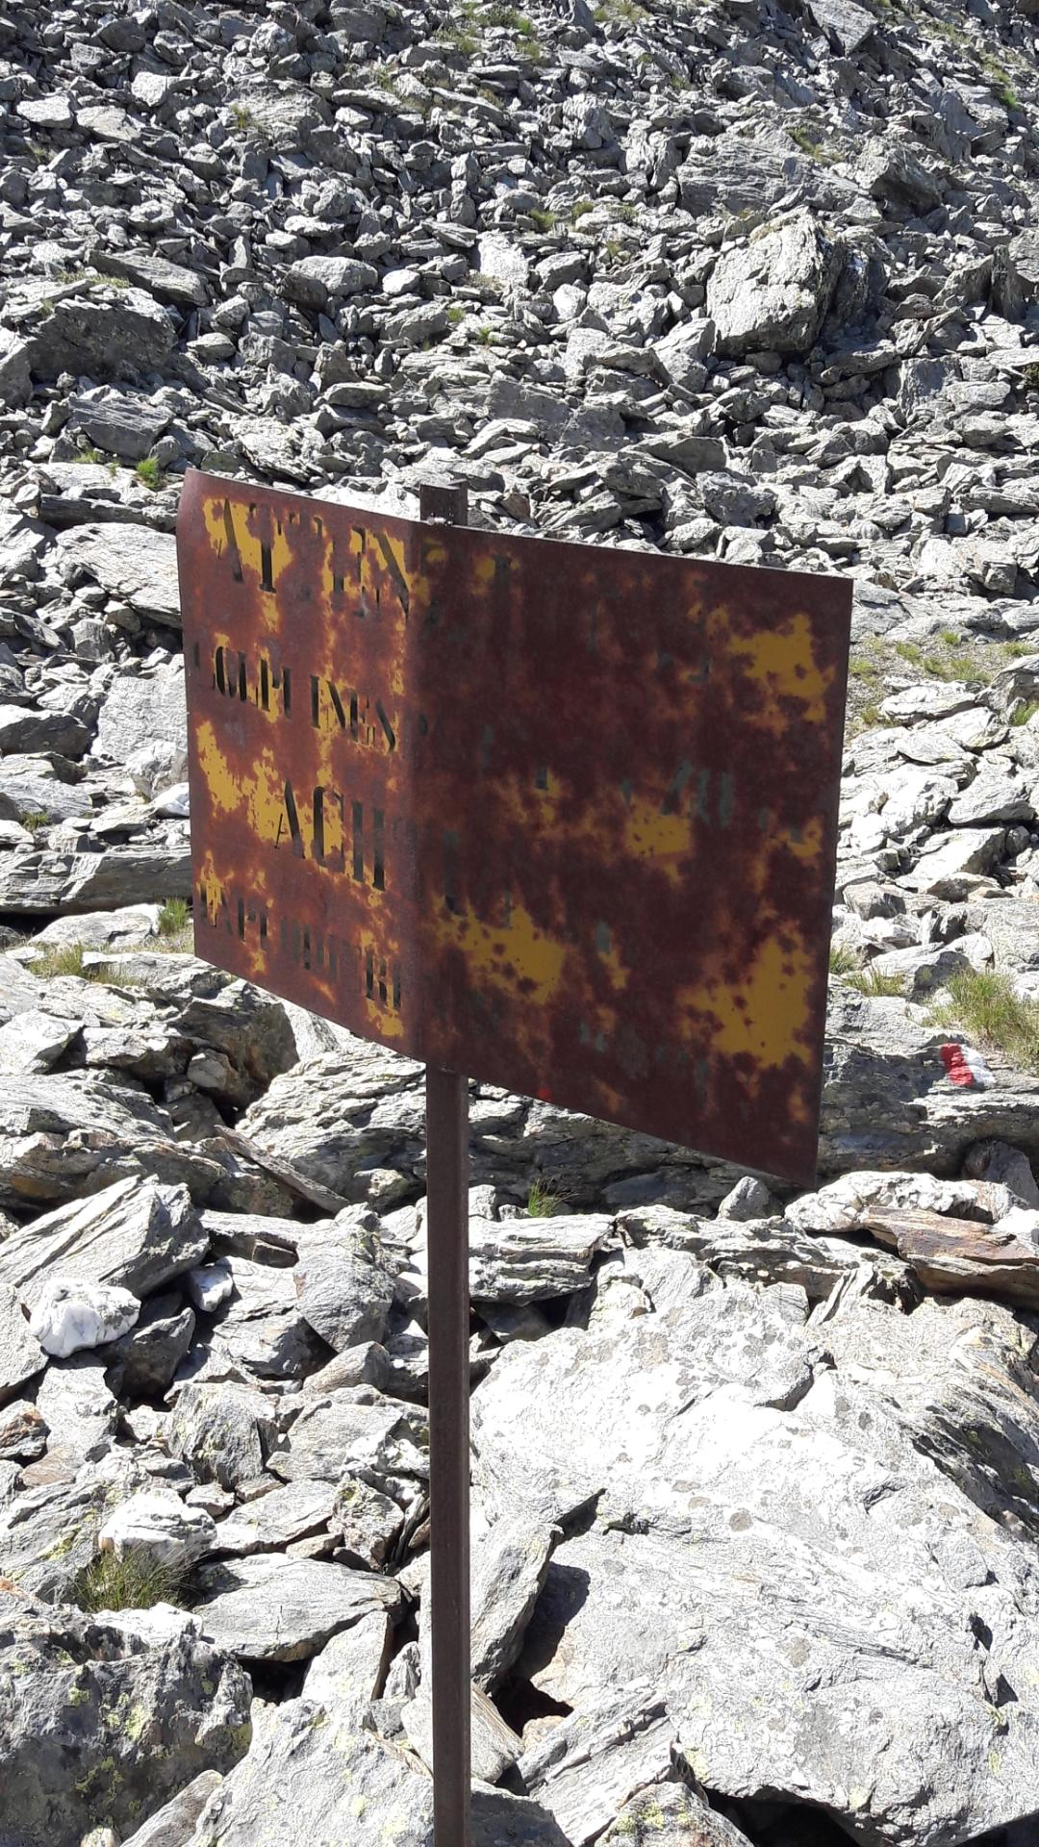
ACHTUNG
Bombengefahr

Slide 8
+ 2 Videos

